Slide 1
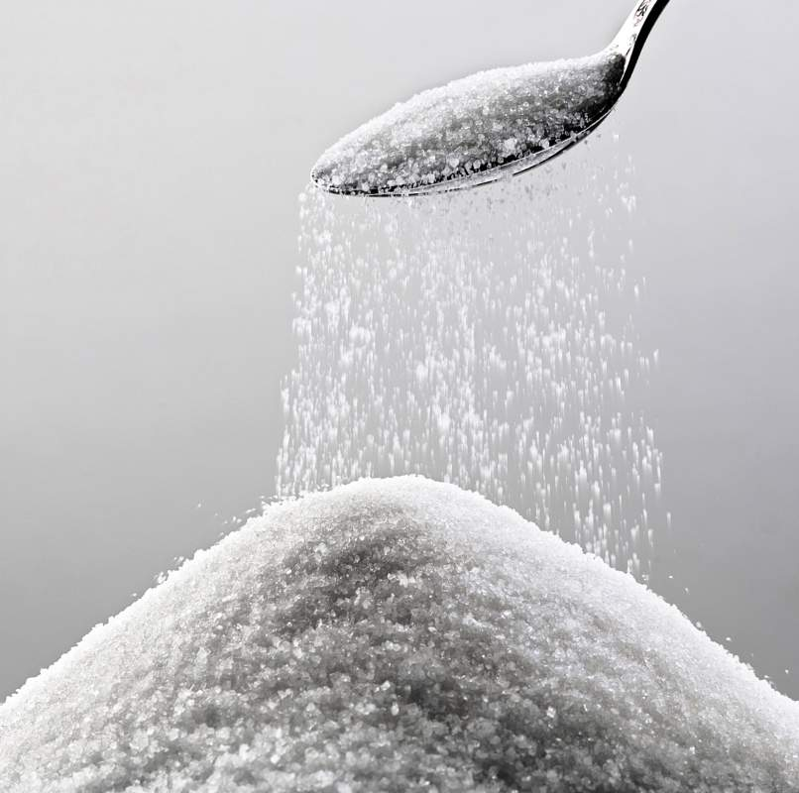
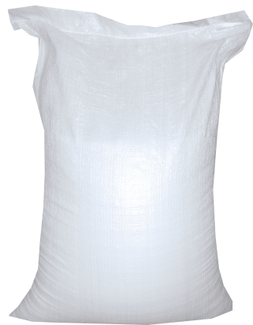
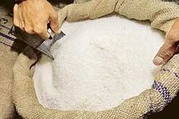
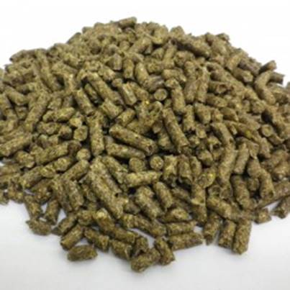
公对公传单
糖用与食品可使用的材料（不同形状和设计）包装打包，包（50公斤）和大包（1000公斤）。
一个全满20寸的干货集装箱可装入22,5吨糖，根据顾客的要求包可以放在货盘上。糖也可以在船的货舱随便摆的包里运输。
工业用途及其他用途的以单独蔗糖的结晶形式作的白色甜菜制的砂糖明细表。
结晶大小 – 0,2至2,5毫米。不含基因改造生物。
特性 | 明细表
 | 糖 |  | 需要工业加工的糖
味道与气味 | 干糖和其水溶液都是甜的，无外来杂味或气味
易散性 | 籽粒易散落的 | 籽粒易散落的，容许含有小块，小块轻轻按压时也松散
颜色 | 白色 | 带黄色色调的白色
极化 | 99,75 % | 99,55 %
可恢复的糖 | 0,050 % | 0,065 %
灰烬 | 0,04 % | 0,05 %
色度（ICUMSA（国际糖分析标准法委员会）单位） | 104 | 195
水分（制干损耗） | 0,14 % | 0,15 %
金属磁体的粒子 | 0,0003 % | 0,0003 %
粒状的废丝是生产甜菜制的砂糖副产品，加工甜菜过程中被生成。使用于农业动物的饲料。废丝可散装保管在地面堆场、筒仓及塔式料仓。用周围温度存放，空气相对湿度不得超过60%。保险期为生产日期起9个月。
外表 颗粒（8至10毫米）
颜色 灰色的不同色调
气味 特殊的，无外来的气味
水分，% ，不超过 14 %
按干燥品计算的不纯净的蛋白质，% ，不少于 7
铅，不超过 5毫克/公斤
镉，不超过 0,5毫克/公斤
砷，不超过 0,5毫克/公斤
汞，不超过 0,05毫克/公斤
粒状的废丝以散装形式用任何有篷的运输工具的类型根据该运输工具使用的货物运输规则进行运输。同时可以散装形式与用大形纸包（1000公斤）在40寸海洋干货集装箱（26吨）进行运输。

